Slide 1


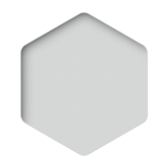
分类：SVM（原问题加上核函数技巧与梯度下降算法）
覃雄派

Slide 2
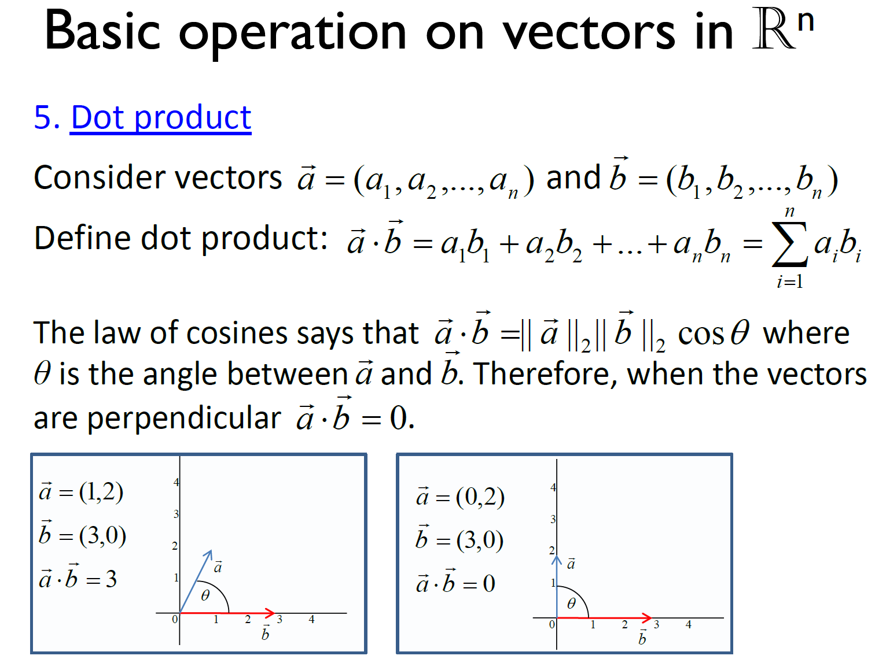
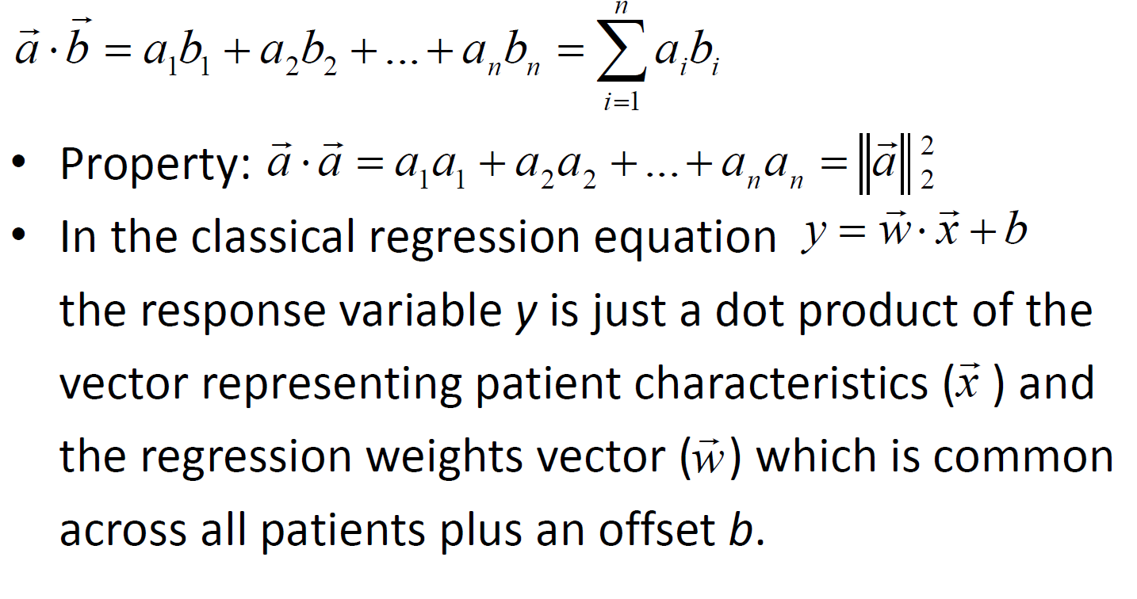
分类：SVM（原问题加上核函数技巧与梯度下降算法）
准备工作：向量的点积

Slide 3
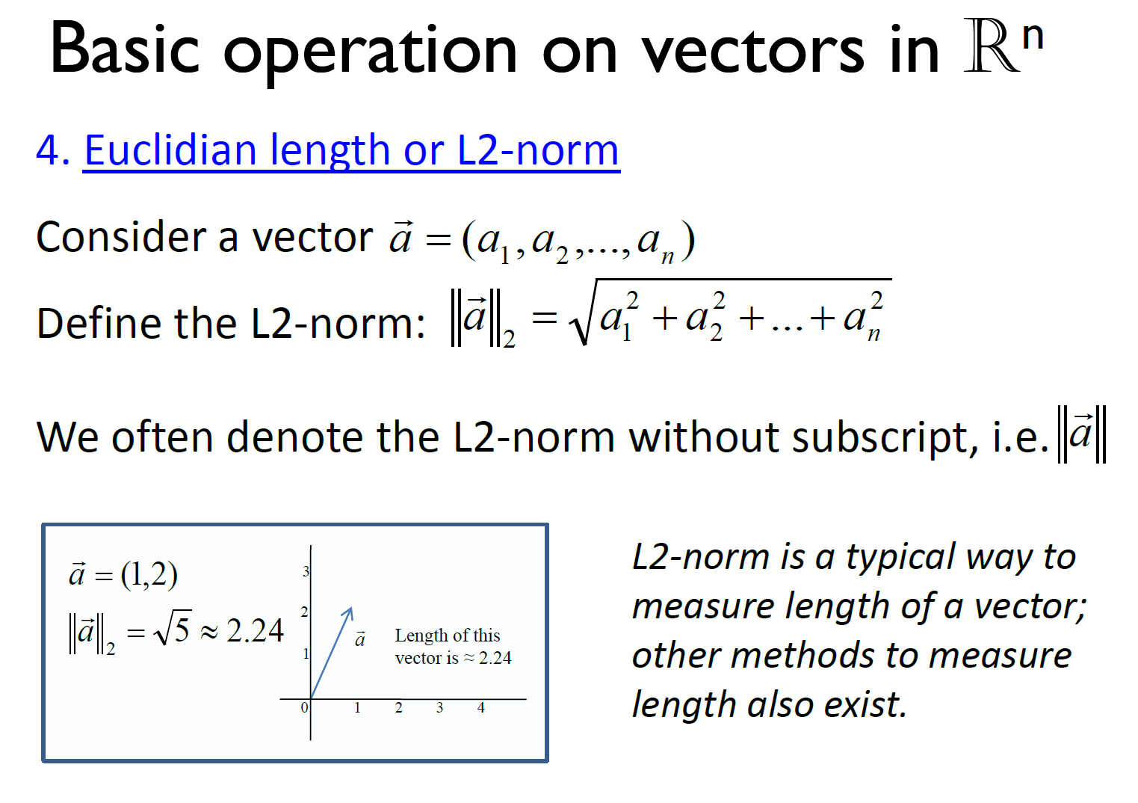
分类：SVM（原问题加上核函数技巧与梯度下降算法）
准备工作：向量的第二范数

Slide 4
提纲
线性不可分问题与核函数
核函数及其优势
数据升维并线性可分实践
常用核函数
高斯核函数的可视化
理解高斯核函数
非线性可分数据的SVM原问题求解
原理
实践
分类：SVM（原问题加上核函数技巧与梯度下降算法）

Slide 5
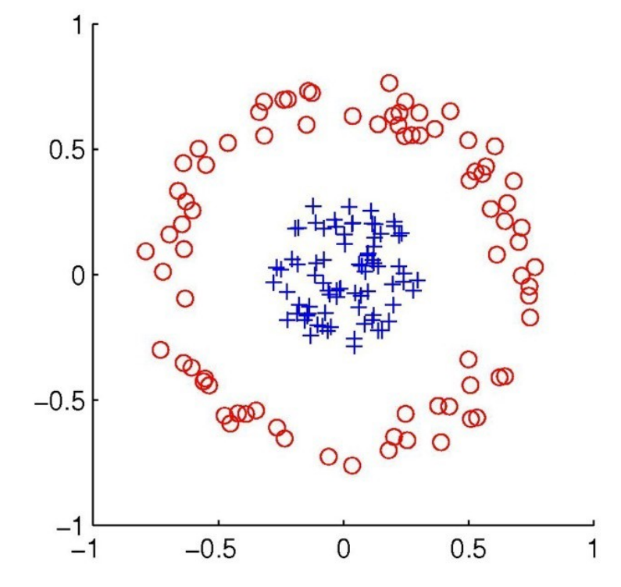
分类：SVM（原问题加上核函数技巧与梯度下降算法）
线性不可分问题与核函数
假设平面上有两类数据点
红色/蓝色
我们无法通过一条直线
把两类数据点分开
这是一个线性不可分的问题

Slide 6
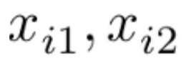
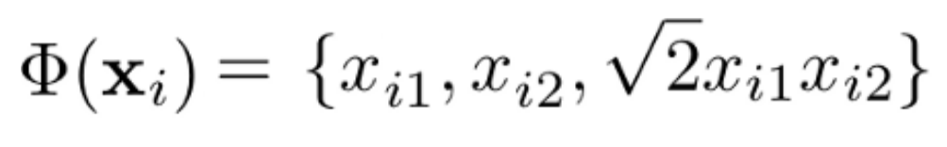
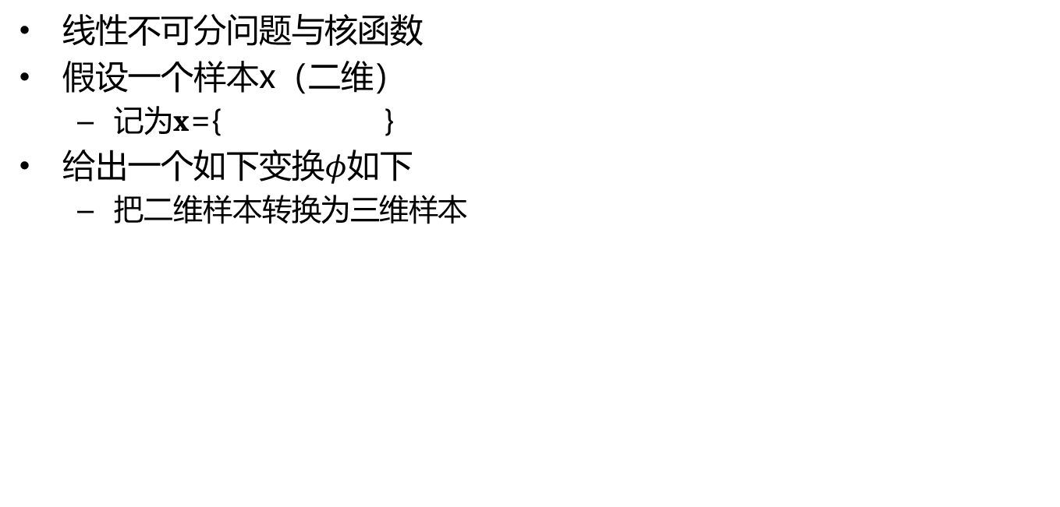
分类：SVM（原问题加上核函数技巧与梯度下降算法）
线性不可分问题与核函数
假设一个样本x（二维）
记为𝐱={ }
给出一个如下变换$φ$如下
把二维样本转换为三维样本
2
2
三维

Slide 7
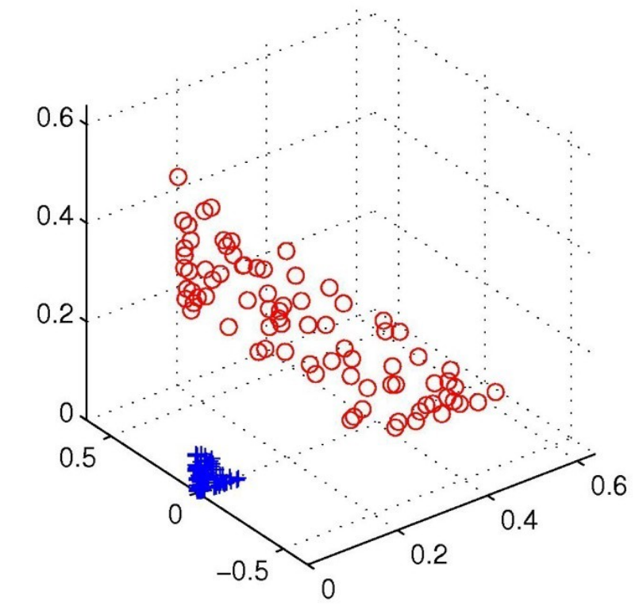
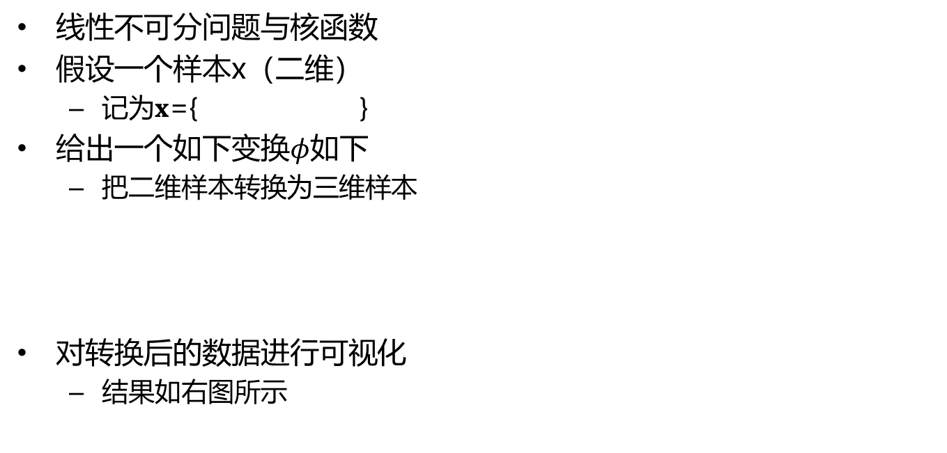
分类：SVM（原问题加上核函数技巧与梯度下降算法）
线性不可分问题与核函数
假设一个样本x（二维）
记为𝐱={ }
给出一个如下变换$φ$如下
把二维样本转换为三维样本
对转换后的数据进行可视化
结果如右图所示
2
2
可以看到，在3维空间，数据是线性可分的，或者基本线性可分的

Slide 8

pause

Slide 9
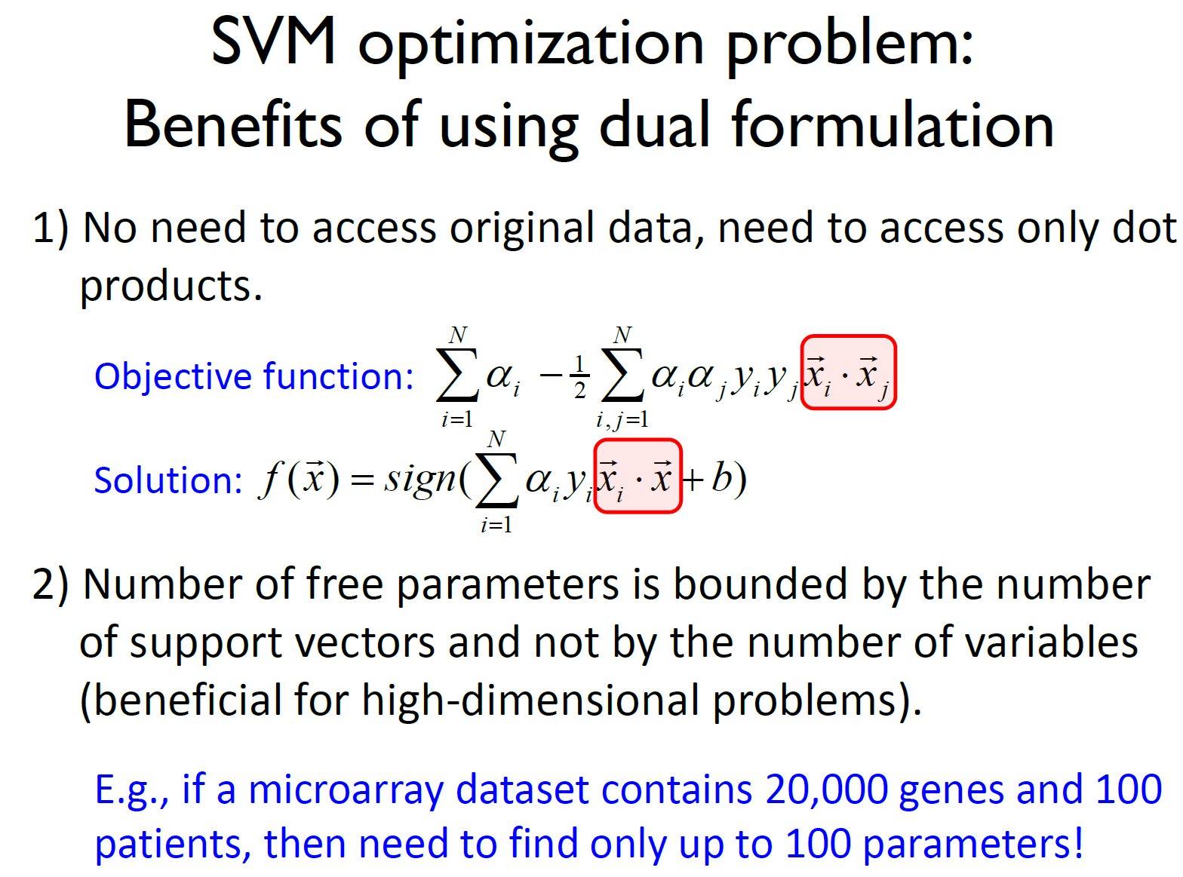
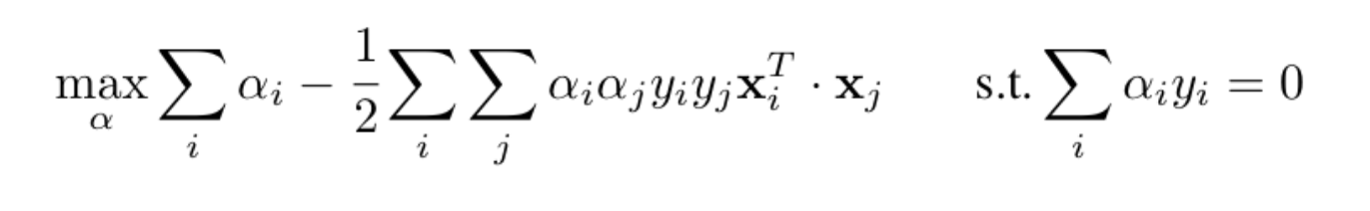
分类：SVM（原问题加上核函数技巧与梯度下降算法）
为什么点积很重要?
SVM的原问题，可以转换成对偶问题求解
具体形式如下
该问题可以用二次规划方法求解
可以看到样本点之间的点积是非常重要的操作
在此不展开转换过程、以及对偶问题求解方法
而是用核函数技巧解决原问题
对偶问题有成熟解法SMO算法

Slide 10
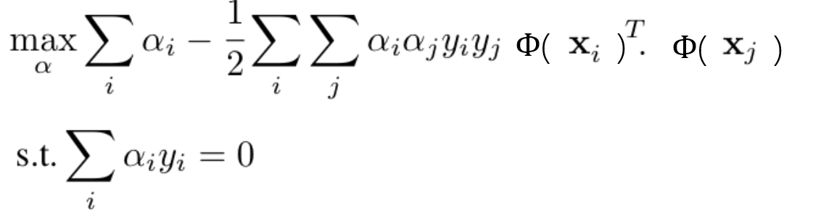
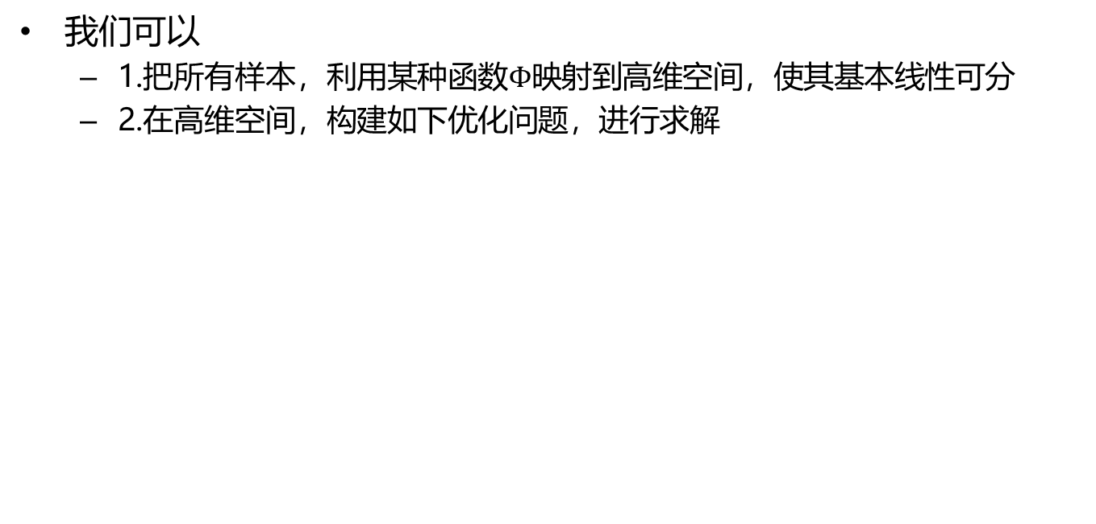
分类：SVM（原问题加上核函数技巧与梯度下降算法）
我们可以
1.把所有样本，利用某种函数$Φ$映射到高维空间，使其基本线性可分
2.在高维空间，构建如下优化问题，进行求解

Slide 11
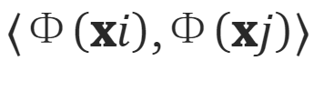
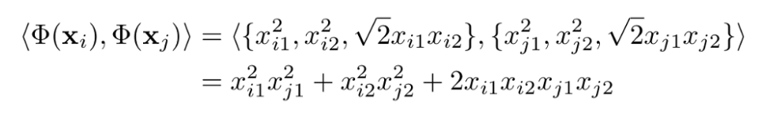
分类：SVM（原问题加上核函数技巧与梯度下降算法）
核函数及其优势
假设有如下转换函数
为了计算两个样本升维以后的点积，有两种办法
办法1
1.每个样本先升维
2.再进行点积
2
2

Slide 12
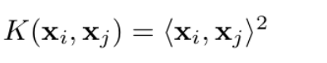
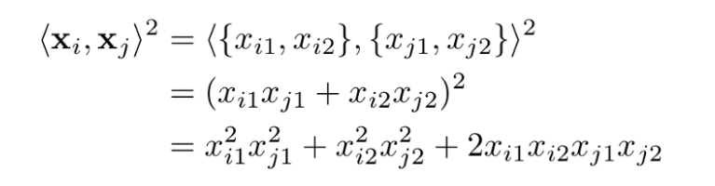
分类：SVM（原问题加上核函数技巧与梯度下降算法）
核函数及其优势
假设有如下转换函数
为了计算两个样本升维以后的点积，有两种办法
办法2
1.两个样本点积
2.调用核函数进行转换
2
2
这里求平方，称为核函数
两个方法的结果是相等的

Slide 13
分类：SVM（原问题加上核函数技巧与梯度下降算法）
2
2
比较两者的运算量
1.两个平方+一个乘法
2.两个平方+一个乘法
3.三个乘法+两个加法
共11个操作
1.两个乘法
2.一个加法
3.一个平方
共4个操作
节省计算开销，达到同样效果

Slide 14
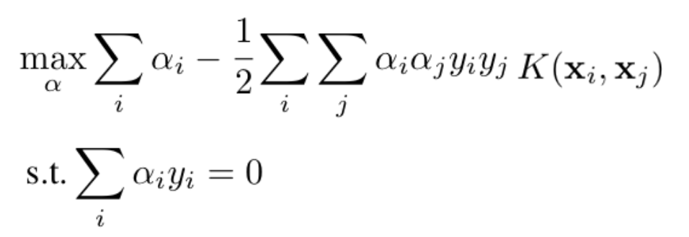
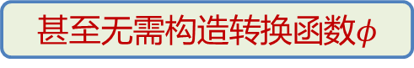
分类：SVM（原问题加上核函数技巧与梯度下降算法）
2
2
比较两者的运算量
高维问题的求解，无须对向量进行升维
节省计算开销，达到同样效果
甚至无需构造转换函数$φ$

Slide 15
pause

Slide 16
分类：SVM（原问题加上核函数技巧与梯度下降算法）
数据升维与线性可分实践

Slide 17
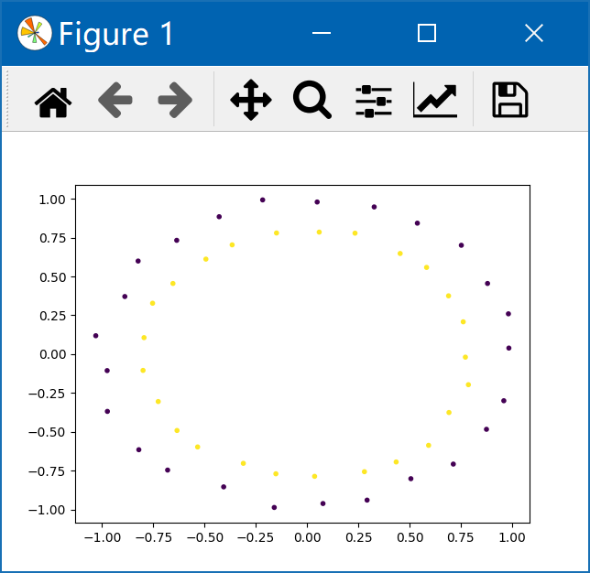
分类：SVM（原问题加上核函数技巧与梯度下降算法）
数据升维与线性可分实践
2维空间数据点

Slide 18
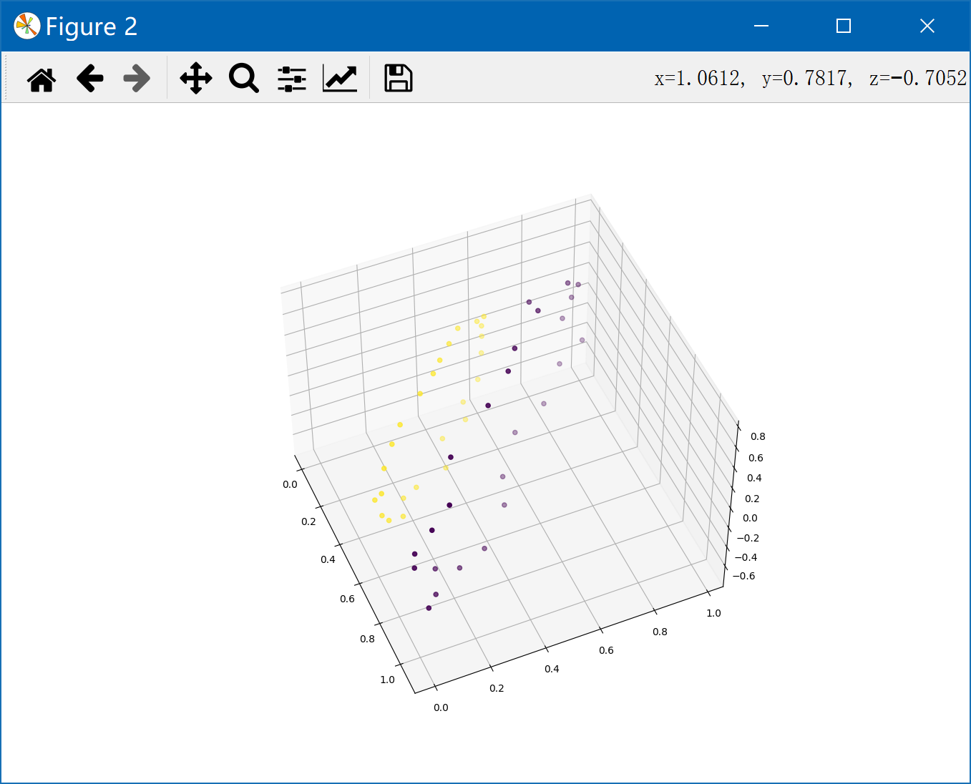
分类：SVM（原问题加上核函数技巧与梯度下降算法）
数据升维与线性可分实践
2维空间数据点
升维到3维空间

Slide 19
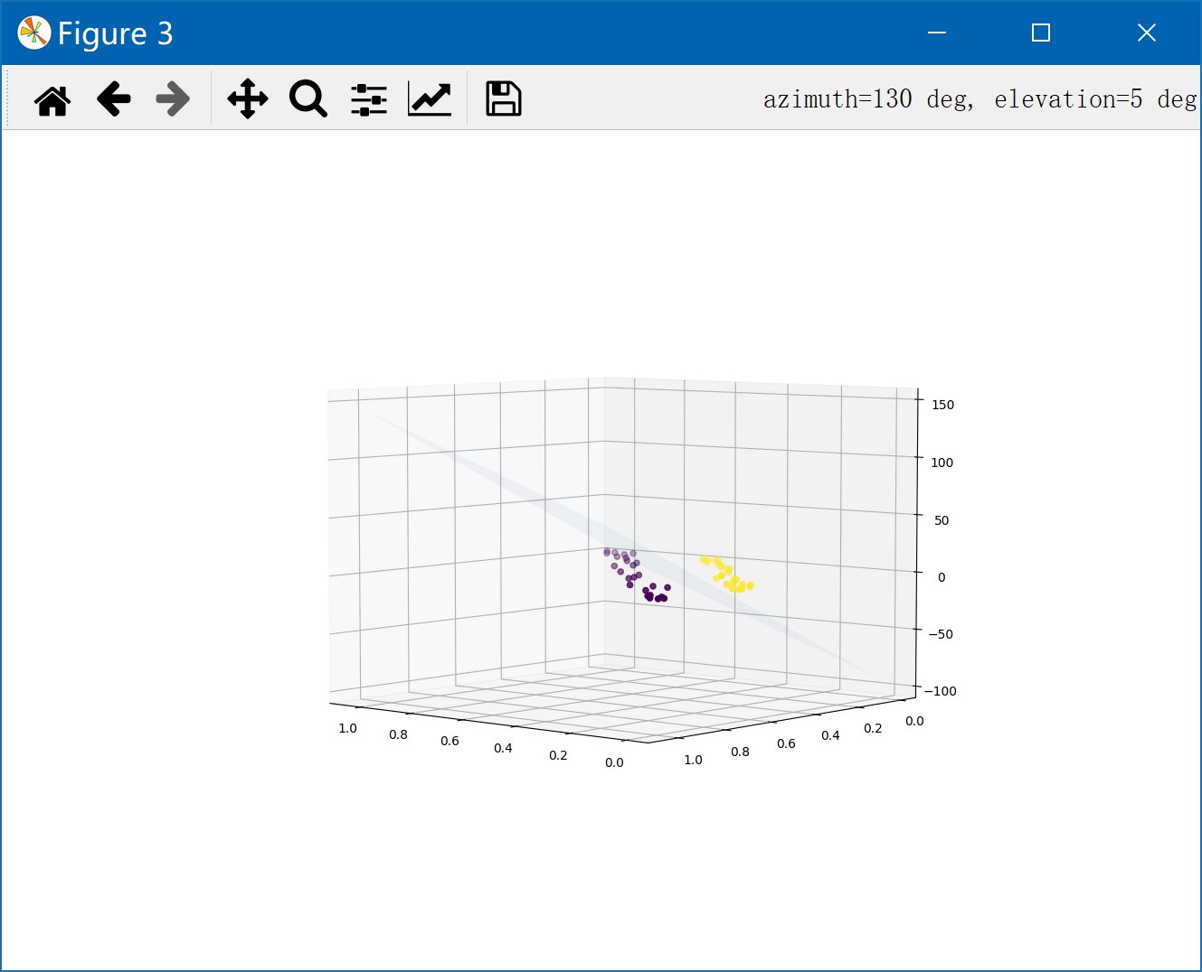
分类：SVM（原问题加上核函数技巧与梯度下降算法）
数据升维与线性可分实践
2维空间数据点
升维到3维空间
线性可分和分类超平面
（拖动鼠标转动才能看清楚）

Slide 20
pause

Slide 21
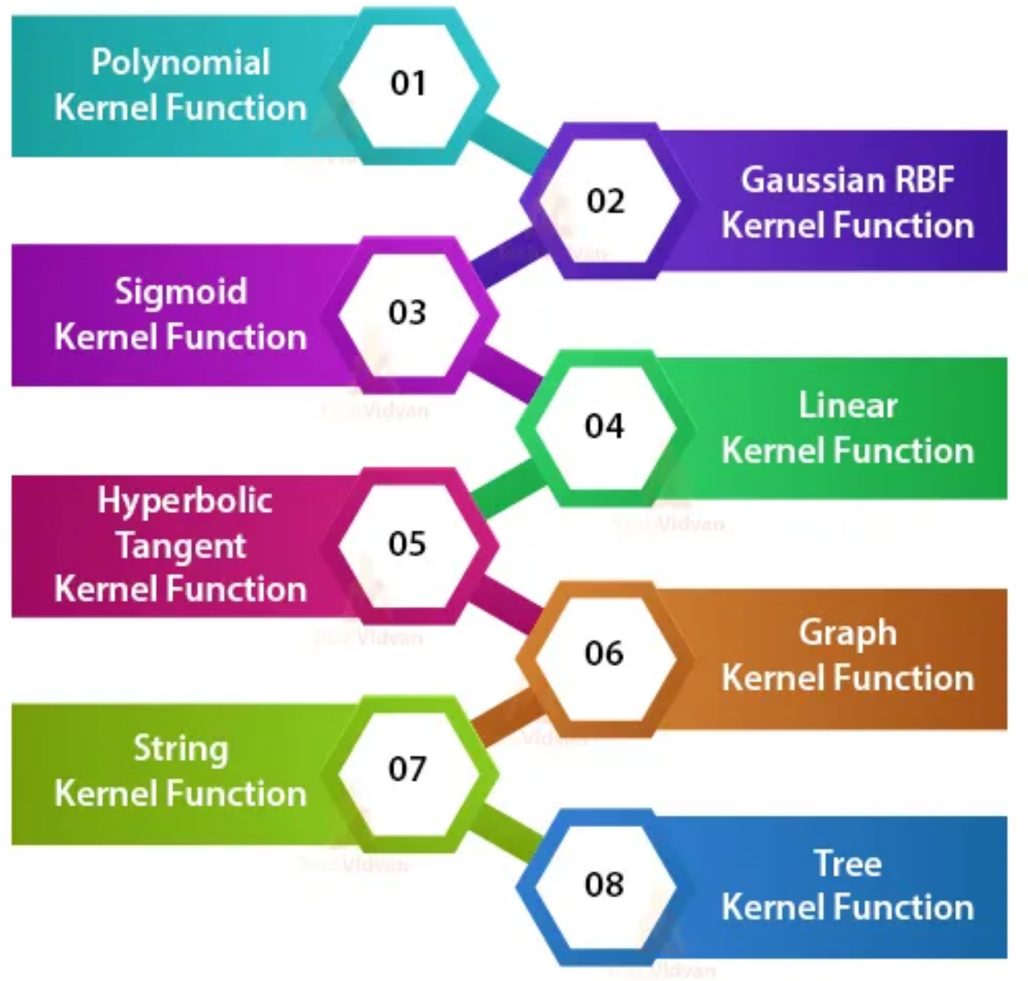
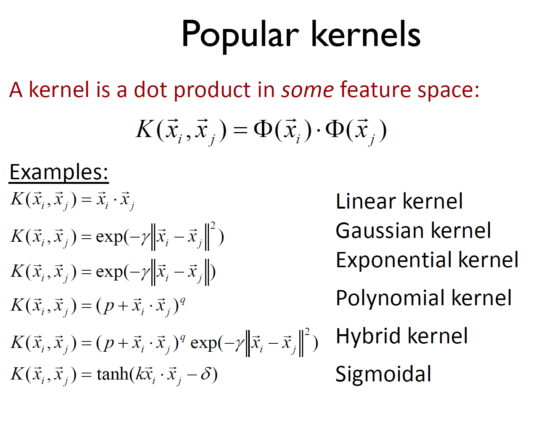
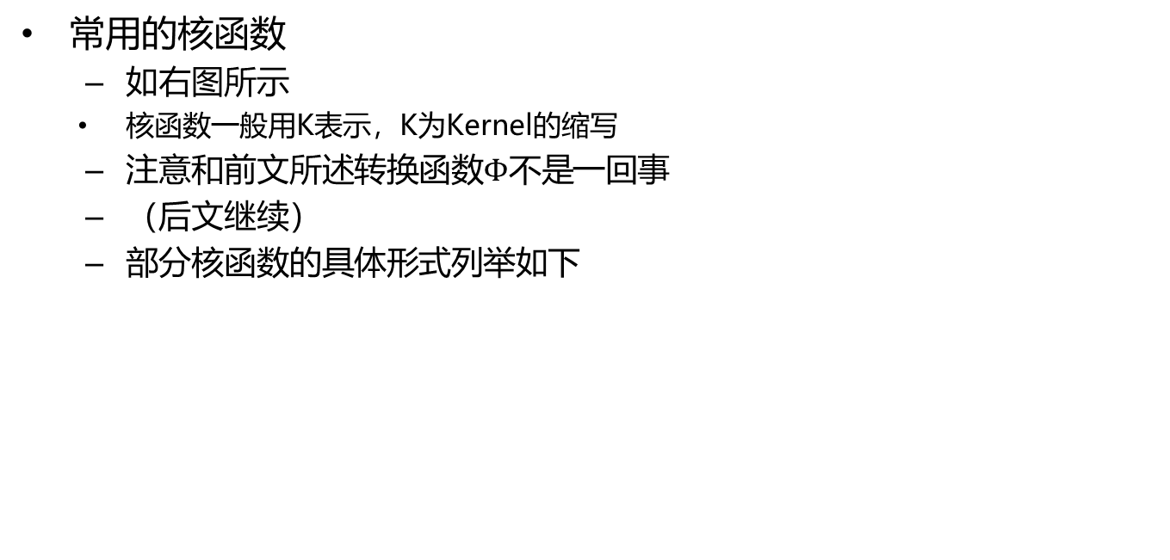
分类：SVM（原问题加上核函数技巧与梯度下降算法）
常用的核函数
如右图所示
核函数一般用K表示，K为Kernel的缩写
注意和前文所述转换函数$Φ不是$一回事
（后文继续）
部分核函数的具体形式列举如下

Slide 22
分类：SVM（原问题加上核函数技巧与梯度下降算法）
常用的核函数
核函数都具有这样的性质
两个向量𝐱i 和 𝐱𝑗
经过转换函数升维以后的点积
等于
两个向量𝐱i 和 𝐱𝑗的点积，代入核函数的结果
2
2
核函数的作用是平方

Slide 23
pause

Slide 24
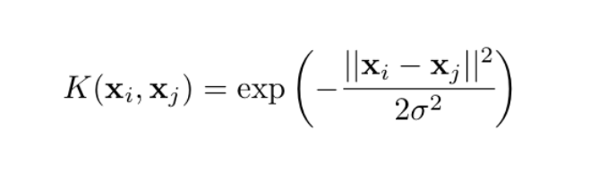
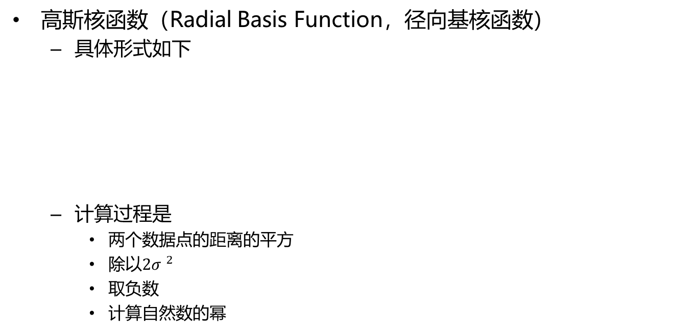
分类：SVM（原问题加上核函数技巧与梯度下降算法）
高斯核函数（Radial Basis Function，径向基核函数）
具体形式如下
计算过程是
两个数据点的距离的平方
除以${2σ }^{2}$
取负数
计算自然数的幂

Slide 25
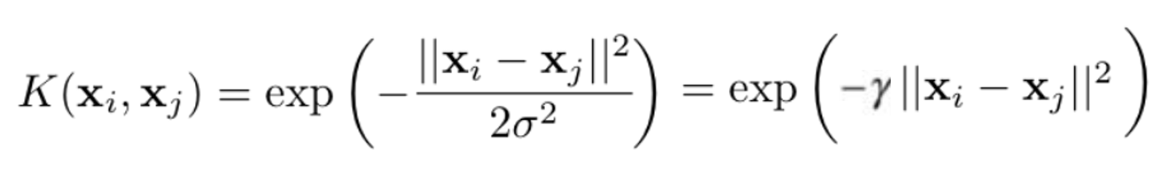
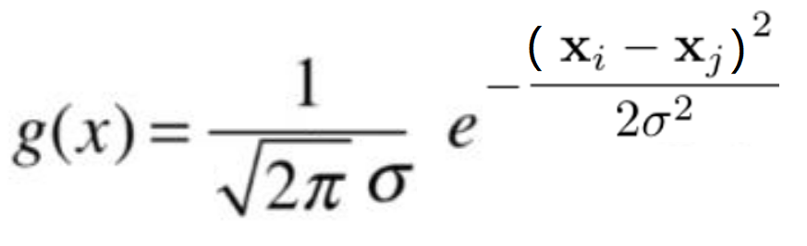
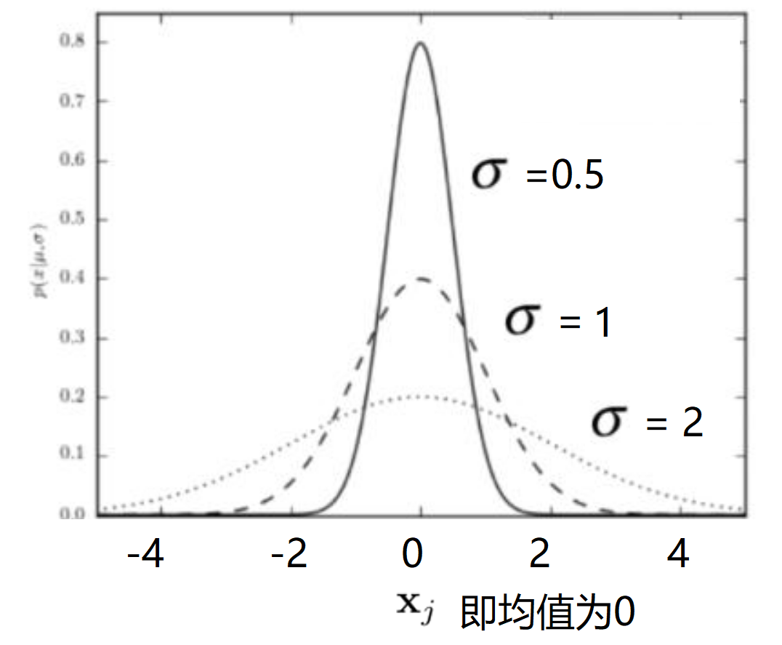
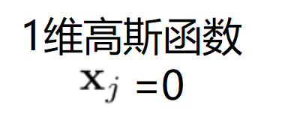
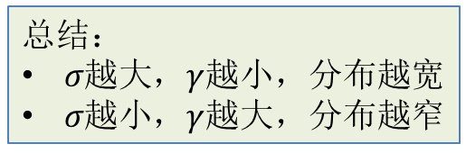
分类：SVM（原问题加上核函数技巧与梯度下降算法）
高斯核函数（Radial Basis Function，径向基核函数）
可视化效果
变形(gamma)
一维高斯函数
可视化
总结$：$
$σ越大$，$γ$越小，分布越宽
$σ越小$，$γ$越大，分布越窄

Slide 26
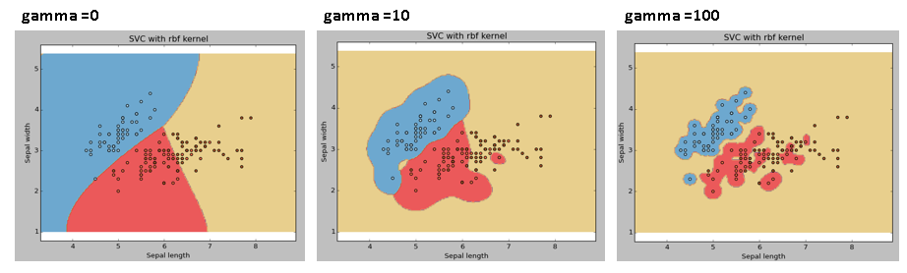
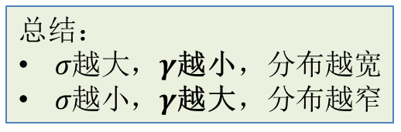
分类：SVM（原问题加上核函数技巧与梯度下降算法）
高斯核函数（Radial Basis Function，径向基核函数）
可视化效果
一维高斯函数可视化
不同大小的gamma值
的分类效果如下图
总结$：$
$σ越大$，$γ$越小，分布越宽
$σ越小$，$γ$越大，分布越窄

Slide 27
pause

Slide 28
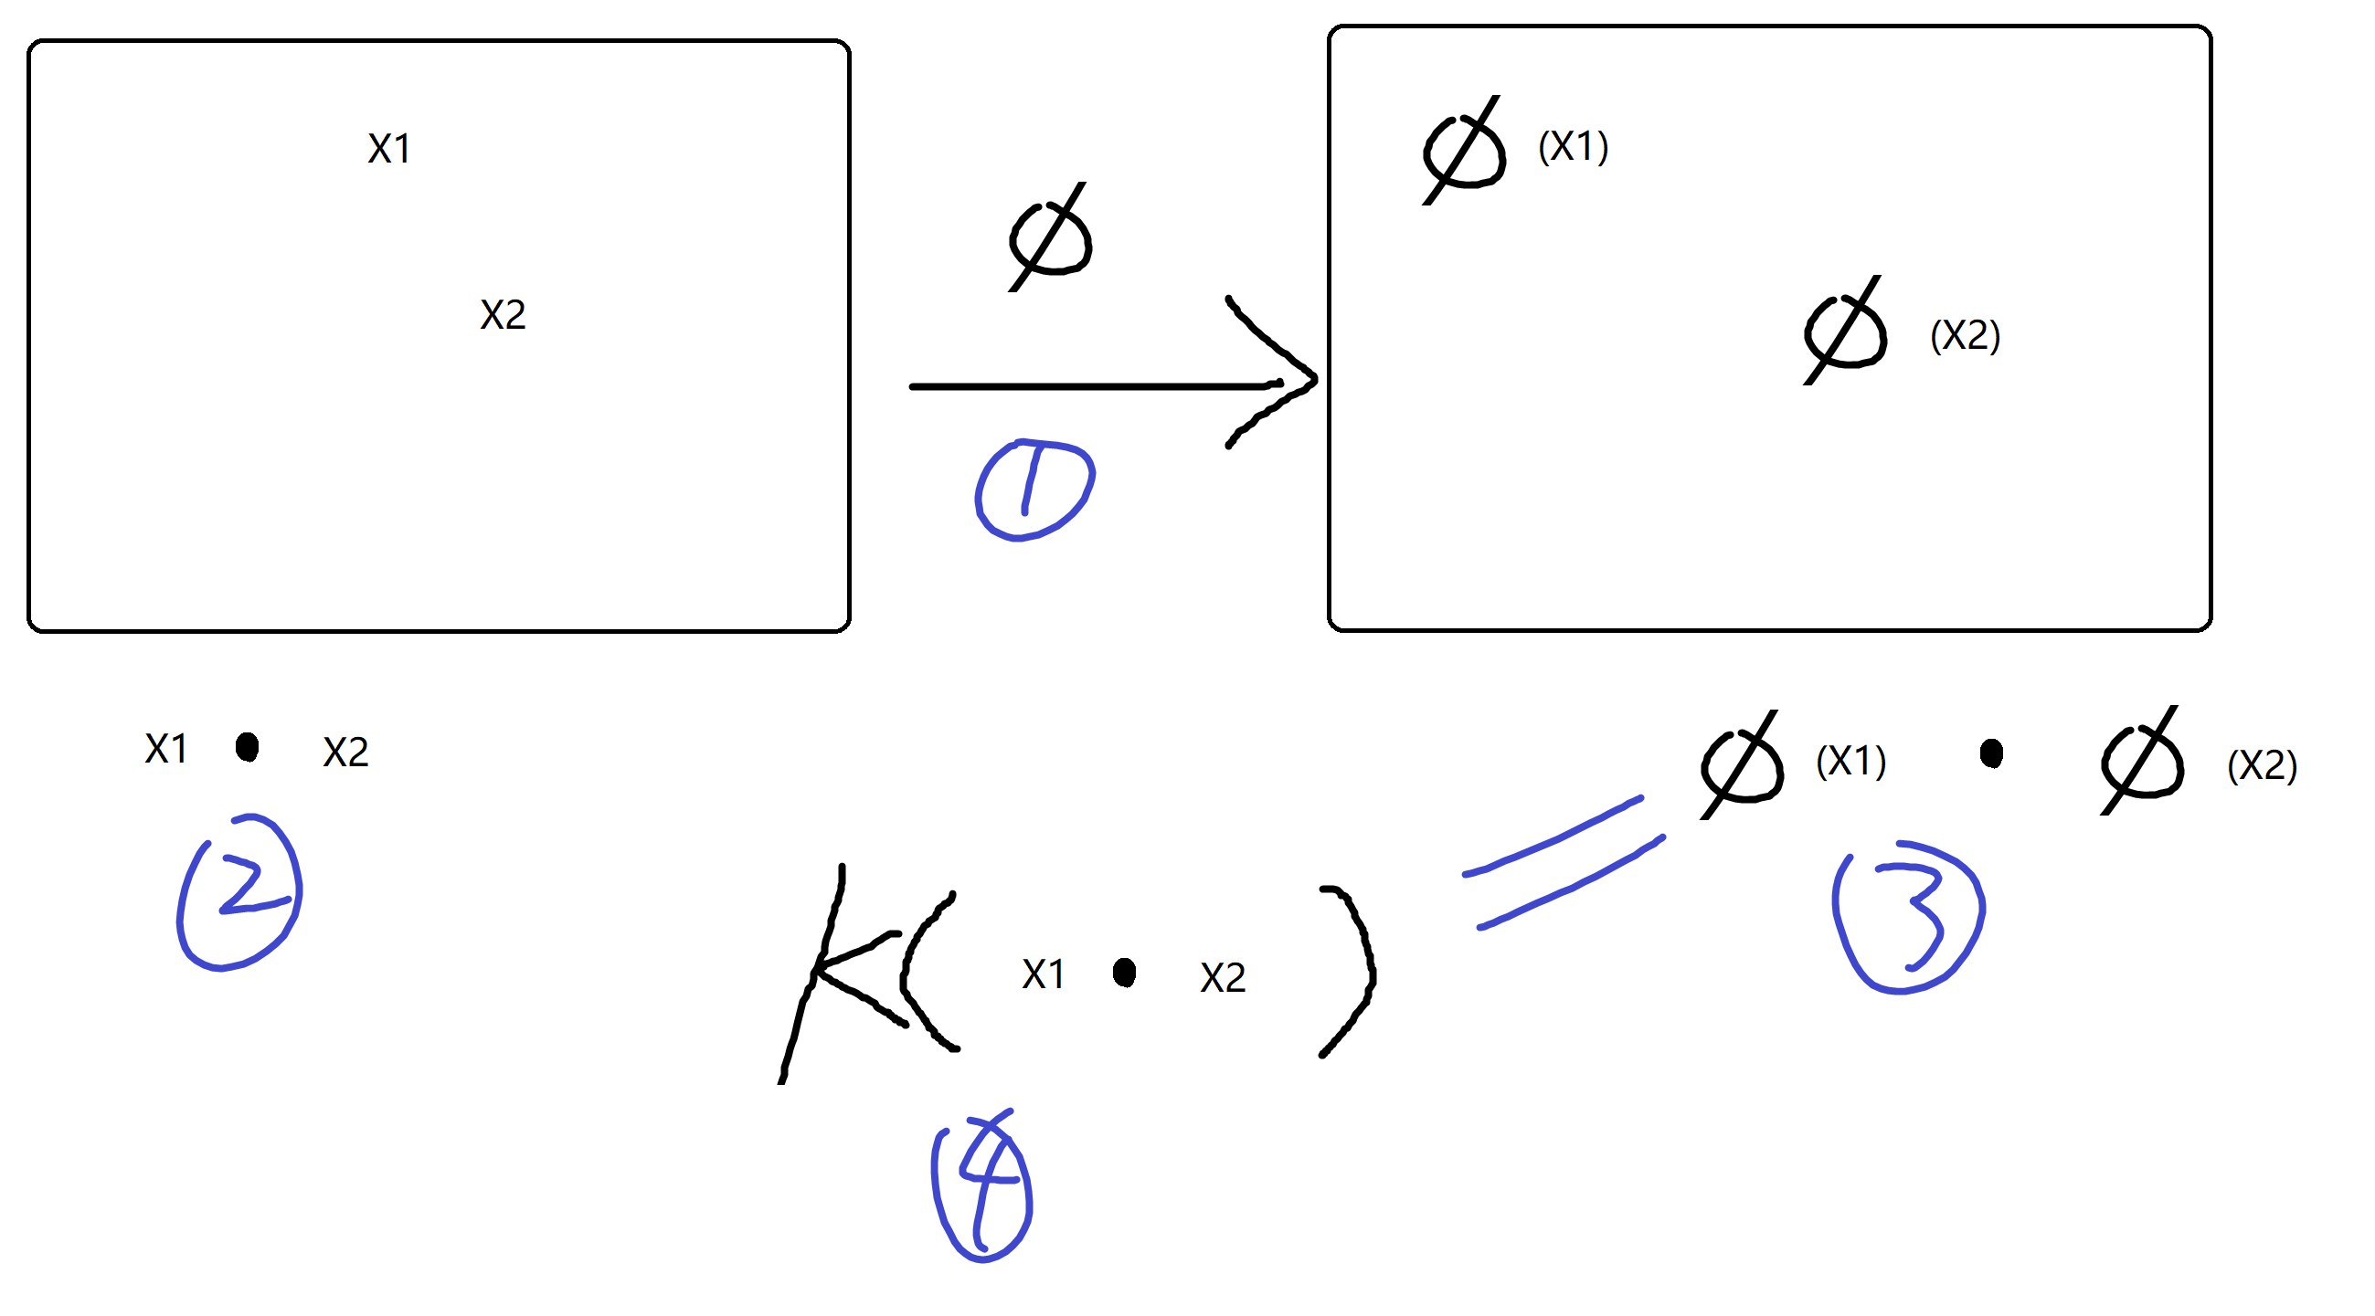
分类：SVM（原问题加上核函数技巧与梯度下降算法）
理解高斯核函数
转换函数
核函数
我们现在有高斯径向基核函数，那个对应的转换函数是什么？

Slide 29
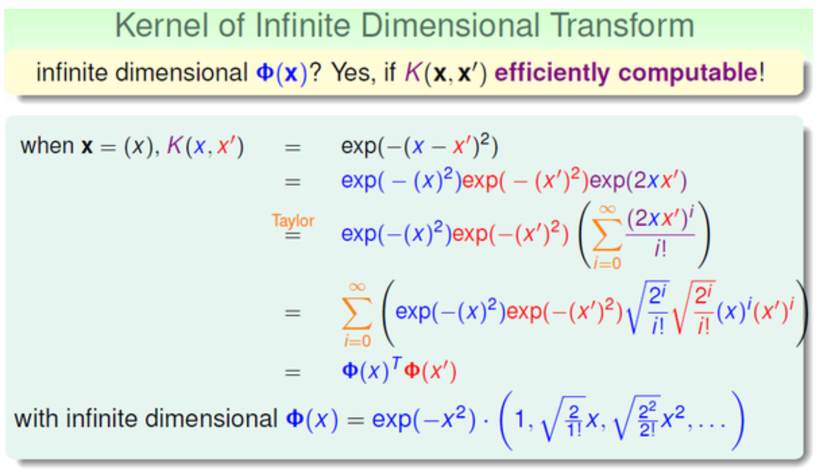
分类：SVM（原问题加上核函数技巧与梯度下降算法）
理解高斯核函数：找到转换函数（泰勒展开）
转换函数
核函数

Slide 30
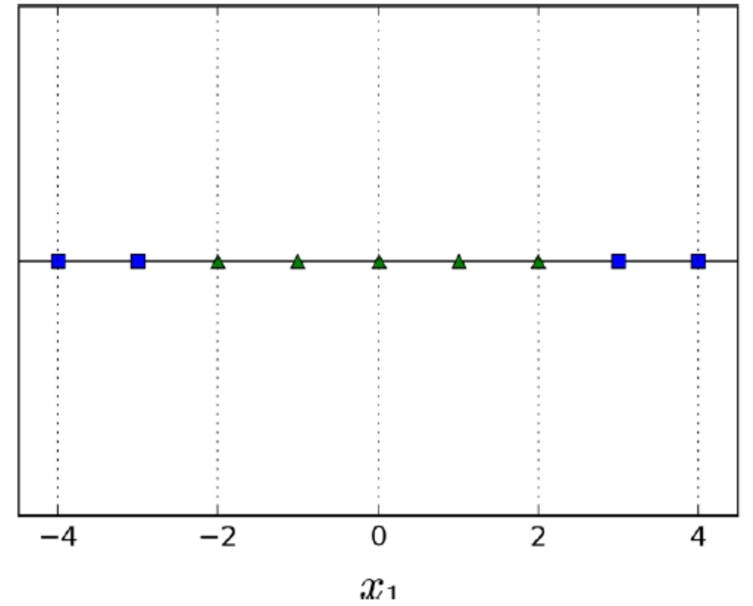
分类：SVM（原问题加上核函数技巧与梯度下降算法）
低维空间线性不可分的数据集，升维后，在高维空间线性可分
理解高斯核函数（是否准确？）
假设有如下的一维数据
数据共有两类
三角形一类
正方形一类
特征就一个x1
可见，它们不是线性可分的

Slide 31
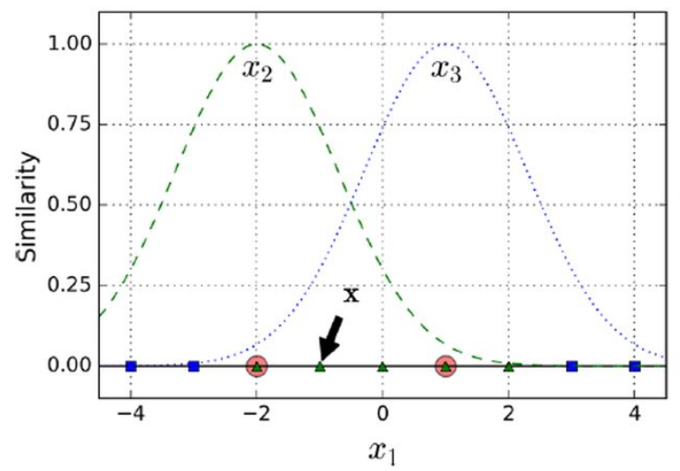
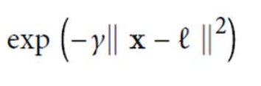
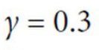
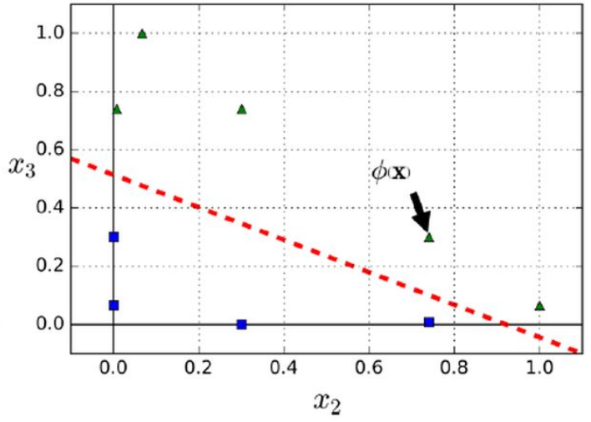
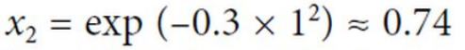
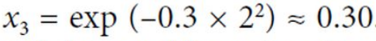
分类：SVM（原问题加上核函数技巧与梯度下降算法）
低维空间线性不可分的数据集，升维后，在高维空间线性可分
理解高斯核函数（是否准确？）
简单起见
以-2和1这两个数据点做Landmark，即l1和l2
创建核函数
l表示landmark
核函数有两个
图像如绿色和蓝色虚线所示
把-1这个数据点代入核函数
注意有两个landmark
有两个核函数
得到x2和x3
{x2, x3}作为-1这个一维数据点的
升维到二维的坐标系，绘制如右下图所示

Slide 32
分类：SVM（原问题加上核函数技巧与梯度下降算法）
低维空间线性不可分的数据集，升维后，在高维空间线性可分
理解高斯核函数（是否准确？）
所有的一维数据点
都利用同样的方法来进行升维
低维空间线性不可分的问题
转换为高维线性可分的问题

Slide 33
分类：SVM（原问题加上核函数技巧与梯度下降算法）
低维空间线性不可分的数据集，升维后，在高维空间线性可分
理解高斯核函数（是否准确？）
所有的一维数据点
都利用同样的方法来进行升维
本实例，仅仅用了两个样本来做landmark（注意有几个landmark映射后就有几个维度）
在实际应用中，最简单的选取landmark的方法是选取样本个数，假设样本有N个，那么有N个landmark，我们映射后的维度就是N维；新建了更多的维度，使得数据被线性可分的机会大大增加

Slide 34
pause

Slide 35
分类：SVM（原问题加上核函数技巧与梯度下降算法）
不同核函数效果比较（不同数据集）

Slide 36
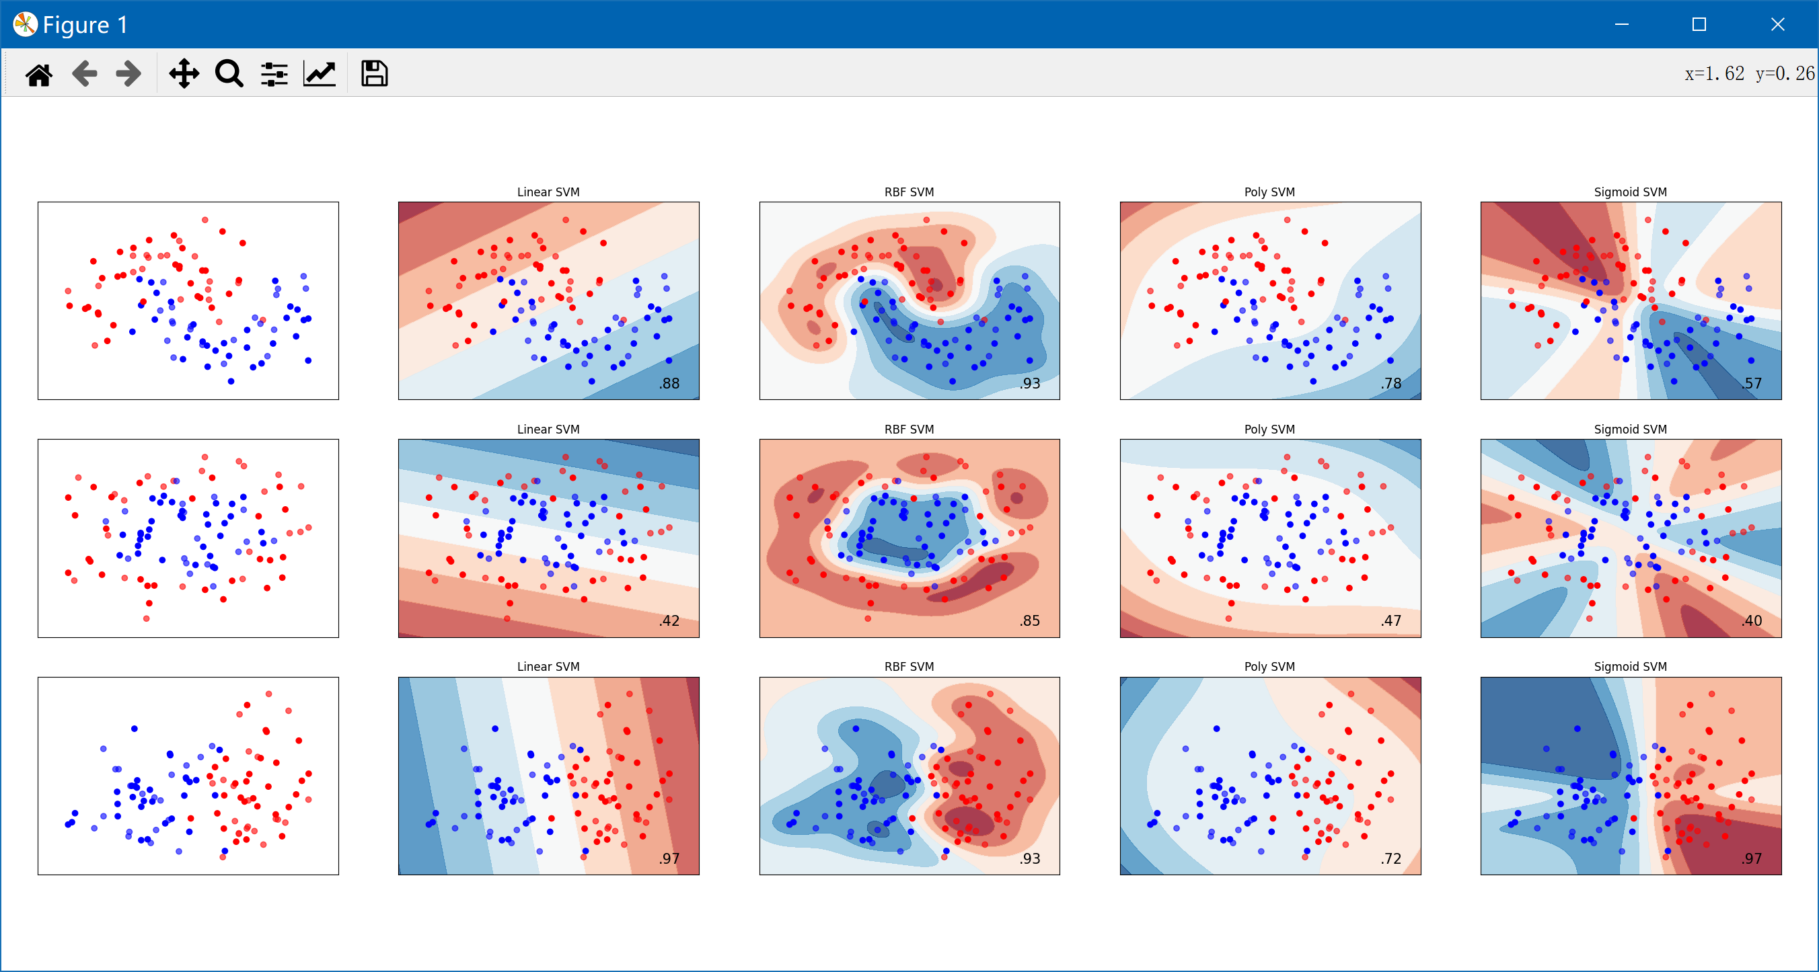
分类：SVM（原问题加上核函数技巧与梯度下降算法）
不同核函数效果比较（不同数据集）
数据集1
数据集2
数据集3

Slide 37
pause

Slide 38
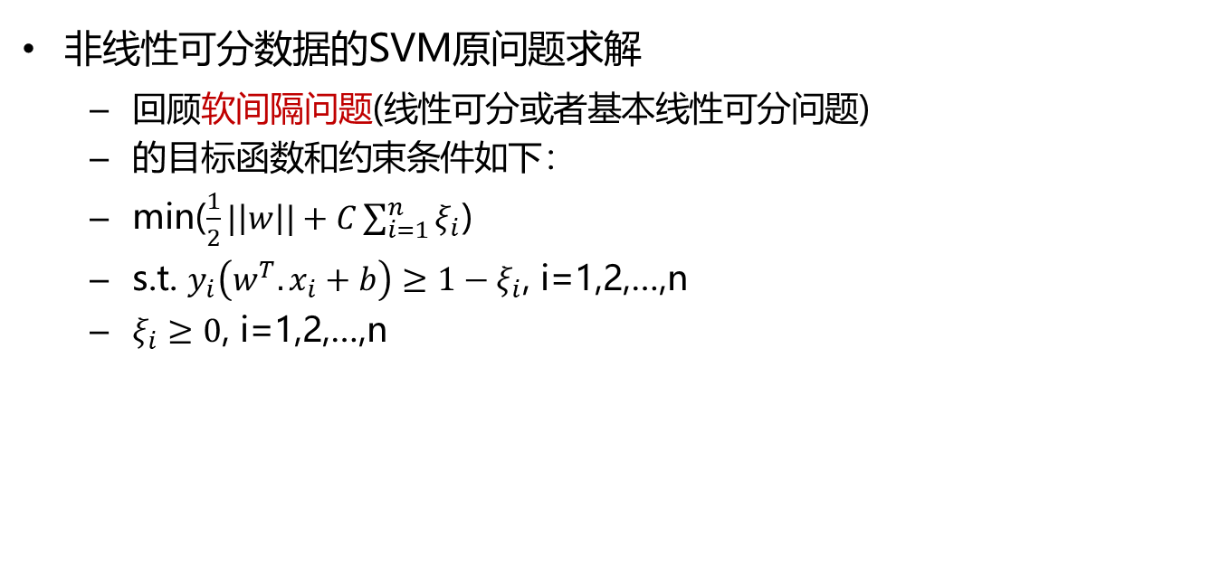
分类：SVM（原问题加上核函数技巧与梯度下降算法）
非线性可分数据的SVM原问题求解
回顾软间隔问题(线性可分或者基本线性可分问题)
的目标函数和约束条件如下：
min($\frac{1}{2}|\left|w\right||+C\sum_{i=1}^{n}{ξ_{i}}$)
s.t. $y_{i}\left(w^{T}.x_{i}+b\right)≥1−ξ_{i}$, i=1,2,…,n
$ξ_{i}≥0$, i=1,2,…,n
请参考上一个PPT

Slide 39
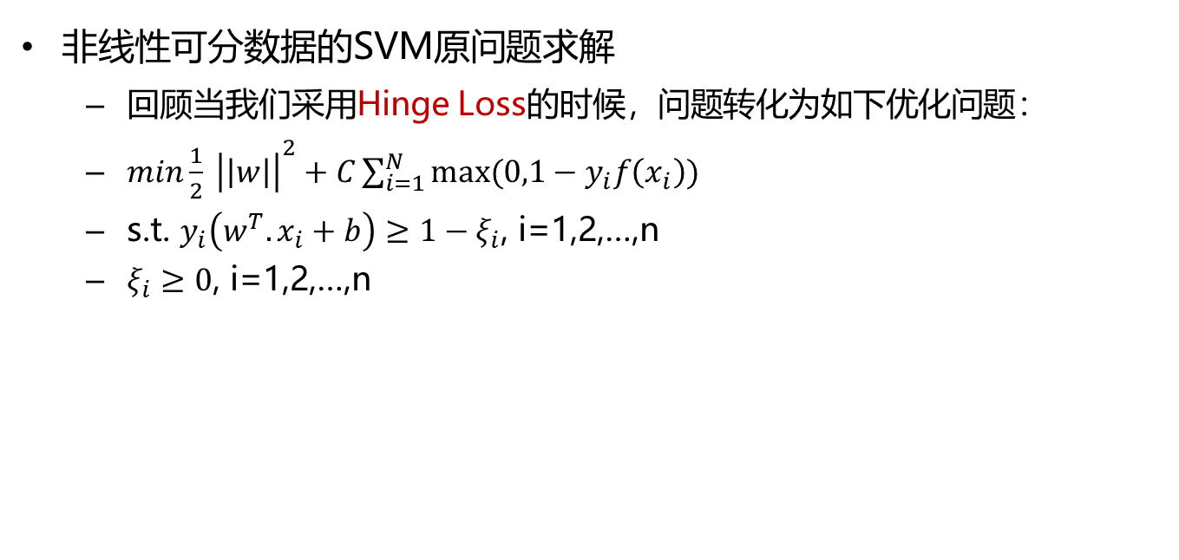
分类：SVM（原问题加上核函数技巧与梯度下降算法）
非线性可分数据的SVM原问题求解
回顾当我们采用Hinge Loss的时候，问题转化为如下优化问题：
${min\frac{1}{2} \left|\left|w\right|\right|}^{2}+C\sum_{i=1}^{N}{max(0,1−y_{i}f\left(x_{i}\right))}$
s.t. $y_{i}\left(w^{T}.x_{i}+b\right)≥1−ξ_{i}$, i=1,2,…,n
$ξ_{i}≥0$, i=1,2,…,n
请参考上一个PPT

Slide 40
pause

Slide 41
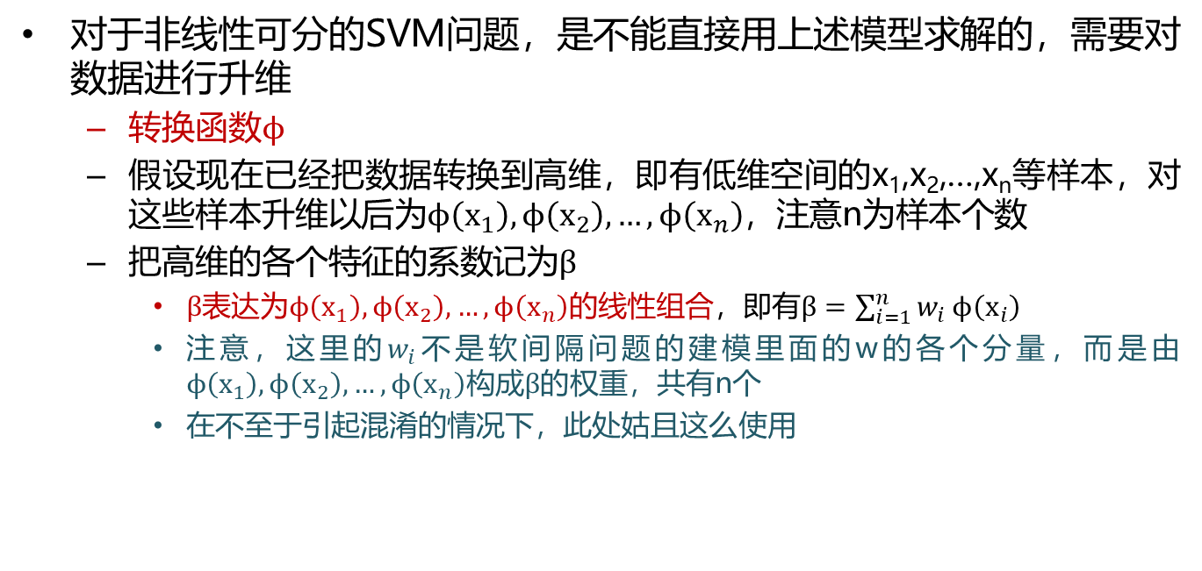
分类：SVM（原问题加上核函数技巧与梯度下降算法）
对于非线性可分的SVM问题，是不能直接用上述模型求解的，需要对数据进行升维
转换函数$ϕ$
假设现在已经把数据转换到高维，即有低维空间的x₁,x₂,…,x_{n}等样本，对这些样本升维以后为$ϕ\left(x_{1}\right),ϕ\left(x_{2}\right),…,ϕ\left(x_{n}\right)$，注意n为样本个数
把高维的各个特征的系数记为$β$
$β$表达为$ϕ\left(x_{1}\right),ϕ\left(x_{2}\right),…,ϕ\left(x_{n}\right)$的线性组合，即有$β=\sum_{i=1}^{n}{w_{i}}ϕ\left(x_{i}\right)$
注意，这里的$w_{i}$不是软间隔问题的建模里面的w的各个分量，而是由$ϕ\left(x_{1}\right),ϕ\left(x_{2}\right),…,ϕ\left(x_{n}\right)$构成$β的$权重，共有n个
在不至于引起混淆的情况下，此处姑且这么使用

Slide 42
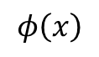
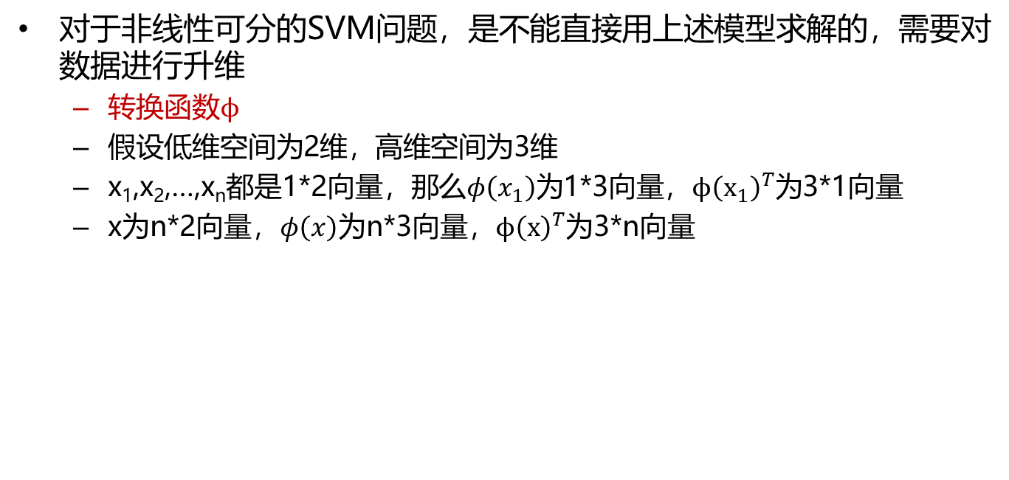
分类：SVM（原问题加上核函数技巧与梯度下降算法）
对于非线性可分的SVM问题，是不能直接用上述模型求解的，需要对数据进行升维
转换函数$ϕ$
假设低维空间为2维，高维空间为3维
x₁,x₂,…,x_{n}都是1*2向量，那么$φ\left(x_{1}\right)$为1*3向量，${ϕ\left(x_{1}\right)}^{T}$为3*1向量
x为n*2向量，$φ\left(x\right)$为n*3向量，${ϕ\left(x\right)}^{T}$为3*n向量
一个样本
一个样本
x
N个样本
$$φ\left(x\right)$$
N个样本
2维
3维

Slide 43



分类：SVM（原问题加上核函数技巧与梯度下降算法）
对于非线性可分的SVM问题，是不能直接用上述模型求解的，需要对数据进行升维
已知有$β$=${ϕ\left(x\right)}^{T}w=({ϕ\left(x_{1}\right)}^{T},{ϕ\left(x_{2}\right)}^{T},…,{ϕ\left(x_{n}\right)}^{T})\left(\begin{matrix}w_{1} \\ w_{2} \\ … \\ w_{n}\end{matrix}\right)$
此时，高维空间的目标函数为
$L=\frac{1}{2}β^{T}β+C\sum_{i=1}^{n}{max(0, 1−y_{i}(β^{T}}ϕ(x_{i})+b)$
高维空间里样本为$ϕ(x_{i})$,系数为$β,偏置$量为b
由此而来
${min\frac{1}{2} \left|\left|w\right|\right|}^{2}+C\sum_{i=1}^{N}{max(0,1−y_{i}f\left(x_{i}\right))}$
s.t. $y_{i}\left(w^{T}.x_{i}+b\right)≥1−ξ_{i}$, i=1,2,…,n
$ξ_{i}≥0$, i=1,2,…,n

Slide 44

分类：SVM（原问题加上核函数技巧与梯度下降算法）
对于非线性可分的SVM问题，是不能直接用上述模型求解的，需要对数据进行升维
把$β$=${ϕ\left(x\right)}^{T}w$代入，对其进行简化如下
$L=\frac{1}{2}{{(ϕ\left(x\right)}^{T}w)}^{T}{ϕ\left(x\right)}^{T}w+ C\sum_{i=1}^{n}{max(0, 1−y_{i}(({{ϕ\left(x\right)}^{T}w)}^{T}}ϕ(x_{i})+b)$
=$\frac{1}{2}w^{T}φ\left(x\right){ϕ\left(x\right)}^{T}w+ C\sum_{i=1}^{n}{max(0, 1−y_{i}(w^{T}}ϕ(x)ϕ(x_{i})+b)$
=$\frac{1}{2}w^{T}K(x,x^{T})w+ C\sum_{i=1}^{n}{max(0, 1−y_{i}(w^{T}}K(x,x_{i})+b)$
验证上述式子各个成分的维度为
(1*n) K(n*2*2*n) (n*1) + max( (1*1), (1*1)-(1*1)(1*n)K(n*2*2*1) +(1*1))
这里的2指的是(上文)假设低维空间的维度为2

Slide 45


分类：SVM（原问题加上核函数技巧与梯度下降算法）
对于非线性可分的SVM问题，是不能直接用上述模型求解的，需要对数据进行升维
把$β$=${ϕ\left(x\right)}^{T}w$代入，对其进行简化如下
$\frac{1}{2}w^{T}K(x,x^{T})w+ C\sum_{i=1}^{n}{max⁡(0, 1−y_{i}(w^{T}}K(x,x_{i})+b) )$
为了寻找最小值，需要针对参数w和b求偏导数
然后代入梯度下降公式，不断进行迭代即可
$\frac{∂L}{∂w}= K\left(x,x^{T}\right)w−C\sum_{i=1,ξ_{i}≥0}^{n}{y_{i}}K(x,x_{i})$
$ξ_{i}=0$表示支持向量， $ξ_{i}>0$表示分类错误
验证各个成分的维度为
K(n*2*2*n) (n*1)–(1*1)K(n*2*2*1)

Slide 46

分类：SVM（原问题加上核函数技巧与梯度下降算法）
对于非线性可分的SVM问题，是不能直接用上述模型求解的，需要对数据进行升维
把$β$=${ϕ\left(x\right)}^{T}w$代入，对其进行简化如下
$\frac{1}{2}w^{T}K(x,x^{T})w+ C\sum_{i=1}^{n}{max⁡(0, 1−y_{i}(w^{T}}K(x,x_{i})+b))$
为了寻找最小值，需要针对参数w和b求偏导数
然后代入梯度下降公式，不断进行迭代即可。
$\frac{∂L}{∂b}=−C\sum_{i=1,ξ_{i}≥0}^{n}{y_{i}}$
各个成分的维度为(1*1)
$ξ_{i}=0$表示支持向量， $ξ_{i}>0$表示分类错误

Slide 47

分类：SVM（原问题加上核函数技巧与梯度下降算法）
对于非线性可分的SVM问题，是不能直接用上述模型求解的，需要对数据进行升维
通过梯度下降算法迭代求解，求得w和b参数
$w=w−η\frac{∂L}{∂w}$
$b=b−η\frac{∂L}{∂b}$
$η为$学习率

Slide 48

分类：SVM（原问题加上核函数技巧与梯度下降算法）
对于非线性可分的SVM问题，是不能直接用上述模型求解的，需要对数据进行升维
最后，可以使用如下式子，预测样本z的类别
$\hat{y}=sign\left(β^{T}φ(Z)+b\right)$
$=sign\left({{(ϕ\left(x\right)}^{T}w)}^{T}φ(Z)+b\right)$
$=sign\left(w^{T}ϕ\left(x\right)φ(Z)+b\right)$
$=sign\left(w^{T}K(x,z)+b\right)$
验证各个成分的维度为
(1*n) K(n*2)(2*1) +(1*1)

Slide 49
pause

Slide 50

分类：SVM（原问题加上核函数技巧与梯度下降算法）
SVM （原问题加上核函数技巧与梯度下降算法）
实践（代码）

Slide 51

分类：SVM（原问题加上核函数技巧与梯度下降算法）
SVM （原问题加上核函数技巧与梯度下降算法）
实践（数据集1）

Slide 52

分类：SVM（原问题加上核函数技巧与梯度下降算法）
SVM （原问题加上核函数技巧与梯度下降算法）
实践（数据集2）

Slide 53

分类：SVM（原问题加上核函数技巧与梯度下降算法）
SVM （原问题加上核函数技巧与梯度下降算法）
实践（数据集3）

Slide 54
pause

Slide 55
思考题
1、向量的第二范数？
2、低维到高维的转换函数，核函数？
3、高斯径向基核函数？gamma参数的作用？
4、原问题加上核函数技巧与梯度下降算法求解？

Slide 56
扩展
情形 | 问题建模 | 原问题 | 对偶问题
线性可分 | 硬间隔 | √ | SMO算法
线性可分有少量错误 | 软间隔 | √ | SMO算法
非线性可分 | 核技巧 | √ | SMO算法
分类：SVM（硬间隔、软间隔、梯度下降算法）
这里未讲
这里分两节讲述
计算效率高

